Slide 1
Shor’s algorithm https://youtu.be/2fJQk0UkBpc
정보컴퓨터공학과 송경주

Slide 2
Shor’s algorithm
1994년 Peter Shor가 개발한 정수의 소인수를 찾는 양자 알고리즘
양자컴퓨터 성능을 사용하여 큰 수의 소인수 분해를 효율적으로 수행 (공개키 암호에 위협이 됨)
핵심 연산으로 1. QFT을 통한 양자 주기 찾기 (양자 알고리즘), 2. 찾은 주기를 활용한 소인수 찾기(고전 알고리즘)
실직적으로 유효한 숫자를 인수분해하기 위해 많은 큐비트가 필요

Slide 3
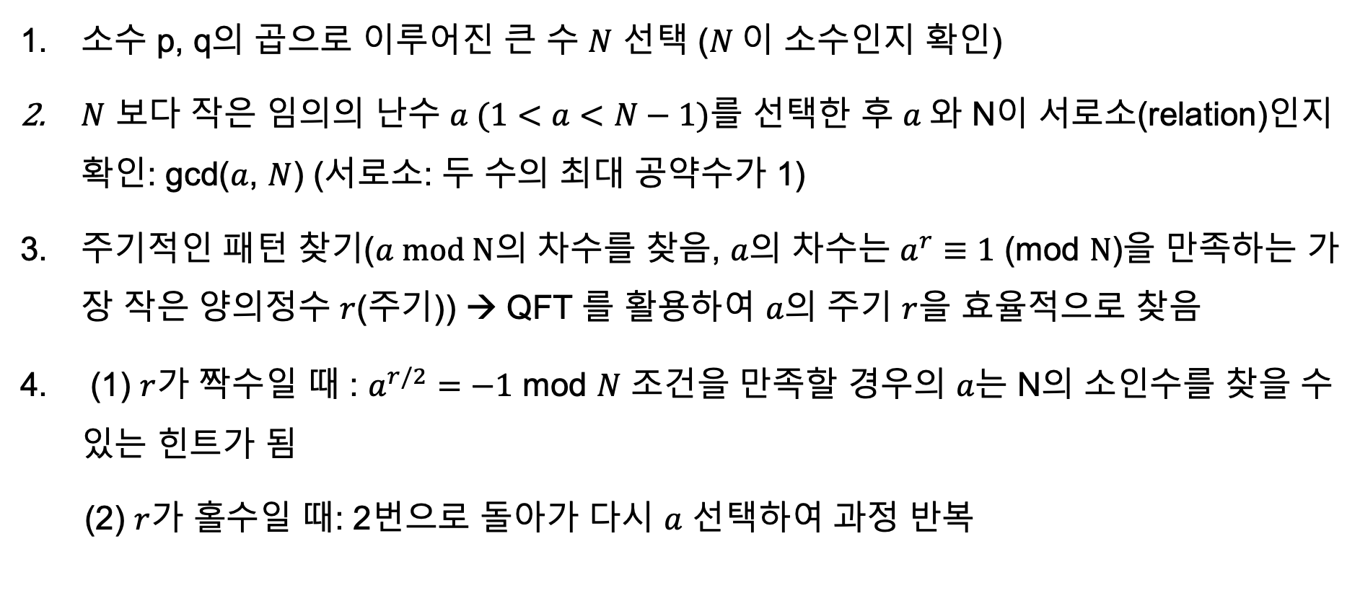
Shor’s algorithm
소수 p, q의 곱으로 이루어진 큰 수 $N$ 선택 ($N$이 소수인지 확인)
$N$ 보다 작은 임의의 난수 $a (1<a<N−1)$를 선택한 후 $a$와 N이 서로소(relation)인지 확인: gcd($a$, $N$) (서로소: 두 수의 최대 공약수가 1)
주기적인 패턴 찾기($a mod N$의 차수를 찾음, $a$의 차수는 $a^{r}≡1$ (mod $N$)을 만족하는 가장 작은 양의정수 $r$(주기)) → QFT 를 활용하여 $a$의 주기 $r$을 효율적으로 찾음
(1) $r$가 짝수일 때 : $a^{r/2}=−1$ mod $N$ 조건을 만족할 경우의 $a$는 N의 소인수를 찾을 수 있는 힌트가 됨
(2) $r$가 홀수일 때: 2번으로 돌아가 다시 $a$ 선택하여 과정 반복

Slide 4

Shor’s algorithm
소수 p, q의 곱으로 이루어진 큰 수 $N$ 선택 ($N$이 소수인지 확인)
$N$ 보다 작은 임의의 난수 $a (1<a<N−1)$를 선택한 후 $a$와 N이 서로소(relation)인지 확인: gcd($a$, $N$) (서로소: 두 수의 최대 공약수가 1)
주기적인 패턴 찾기($a mod N$의 차수를 찾음, $a$의 차수는 $a^{r}≡1$ (mod $N$)을 만족하는 가장 작은 양의정수 $r$(주기)) → QFT 를 활용하여 $a$의 주기 $r$을 효율적으로 찾음 (양자 컴퓨팅의 핵심연산) : quantum order-finding algorithm
(1) $r$가 짝수일 때 : $a^{r/2}=−1$ mod $N$ 조건을 만족할 경우의 $a$는 N의 소인수를 찾을 수 있는 힌트가 됨
(2) $r$가 홀수일 때: 2번으로 돌아가 다시 $a$ 선택하여 과정 반복
다항시간 내에 수행 가능

Slide 5
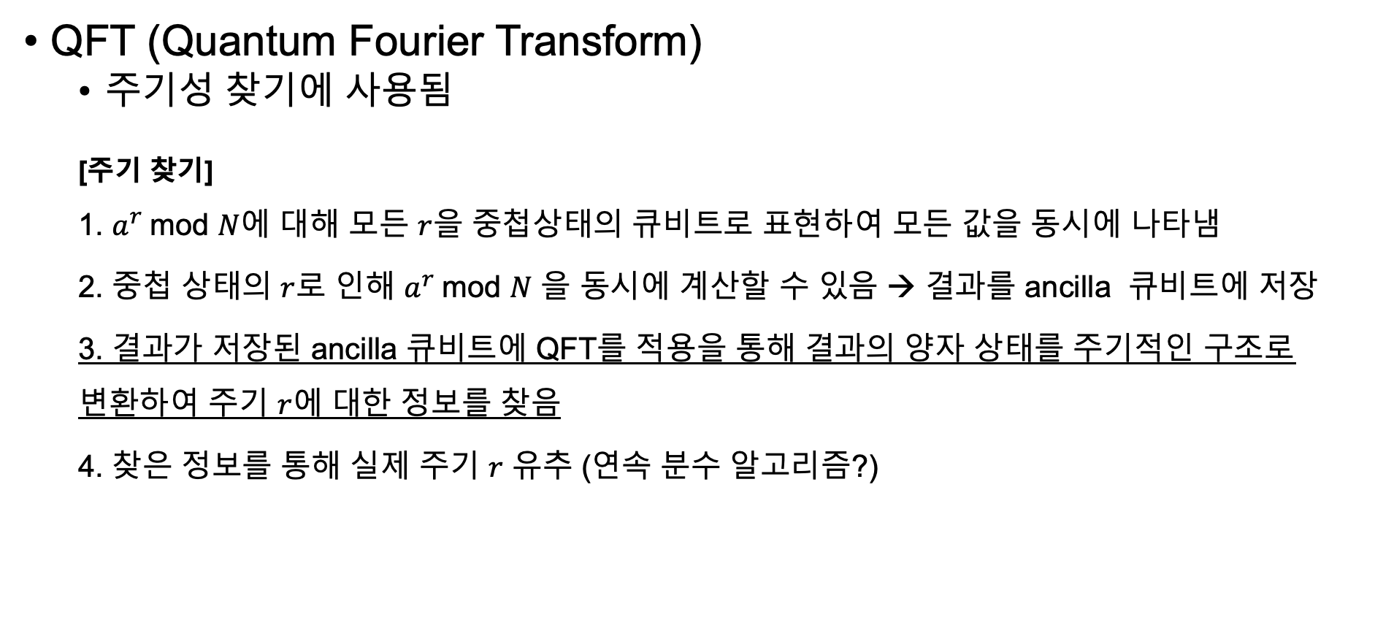
Shor’s algorithm
QFT (Quantum Fourier Transform)
주기성 찾기에 사용됨
[주기 찾기]
1. $a^{r}$mod $N$에 대해 모든 $r$을 중첩상태의 큐비트로 표현하여 모든 값을 동시에 나타냄
2. 중첩 상태의 $r$로 인해 $a^{r}$mod $N$ 을 동시에 계산할 수 있음 → 결과를 ancilla 큐비트에 저장
3. 결과가 저장된 ancilla 큐비트에 QFT를 적용을 통해 결과의 양자 상태를 주기적인 구조로 변환하여 주기 $r$에 대한 정보를 찾음
4. 찾은 정보를 통해 실제 주기 $r$ 유추 (연속 분수 알고리즘?)

Slide 6
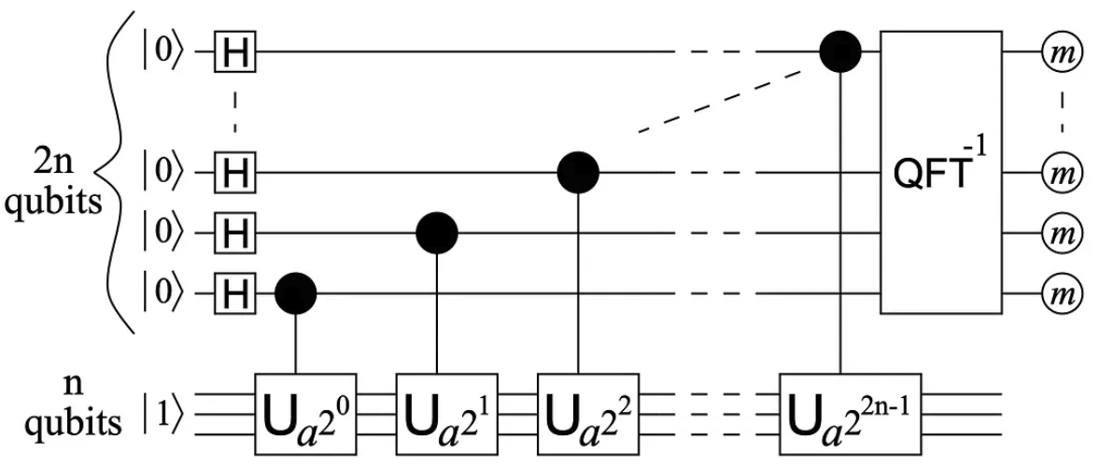
Shor’s algorithm
$U_{a^{2^{k}}}$: $a^{2^{k}}$을 N으로 나눈 나머지 → $a^{2^{k}}mod N$
Quantum order-finding algorithm
큐비트: 3n개의 큐비트가 필요
U: 특정 a, N에 대해서만 동작하므로 일반화 할 수 없음 (하드코딩)
일반적인 방식(해당 방식)에서 큐비트 수를 줄인
방식이 연구되고 있음

Slide 7
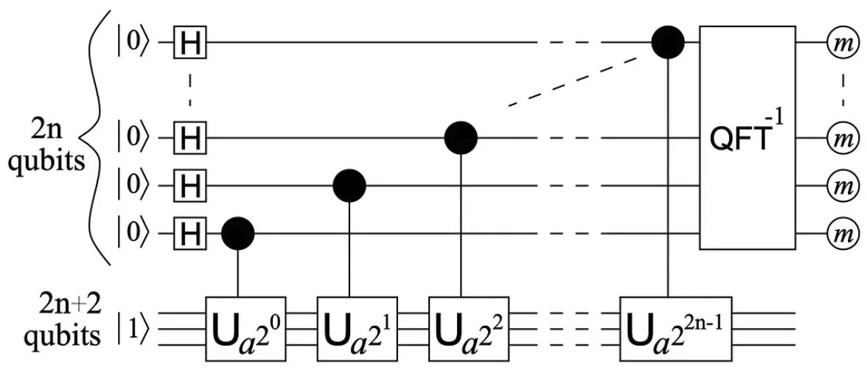
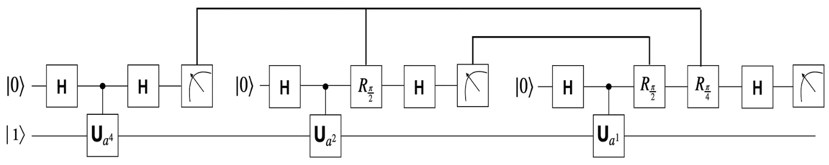

Shor’s algorithm
Quantum order-finding algorithm 변형
$4n+2$ order-finding algorithm
$2n+3$ order-finding algorithm

Slide 8

Shor’s algorithm
$4n+2$ order-finding algorithm

Slide 9
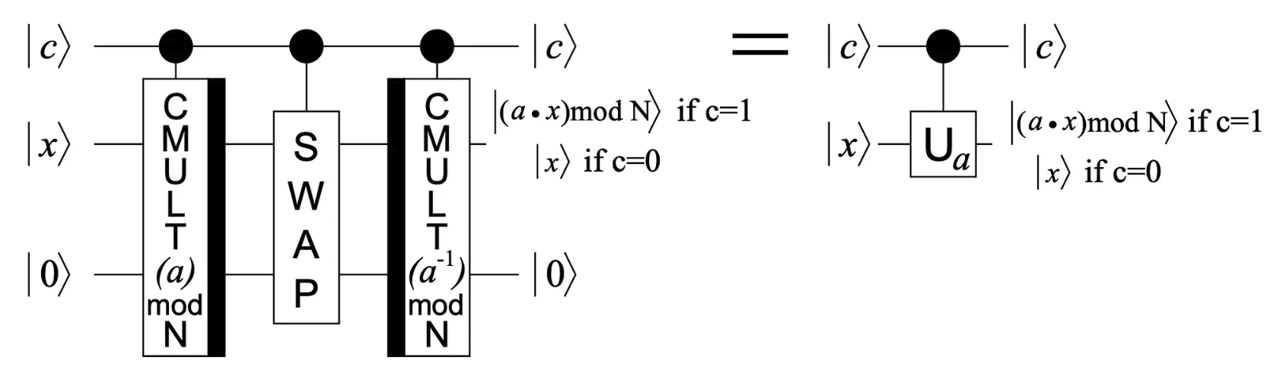
Shor’s algorithm
[U(a) gate]: Takes x to ax mod N

Slide 10
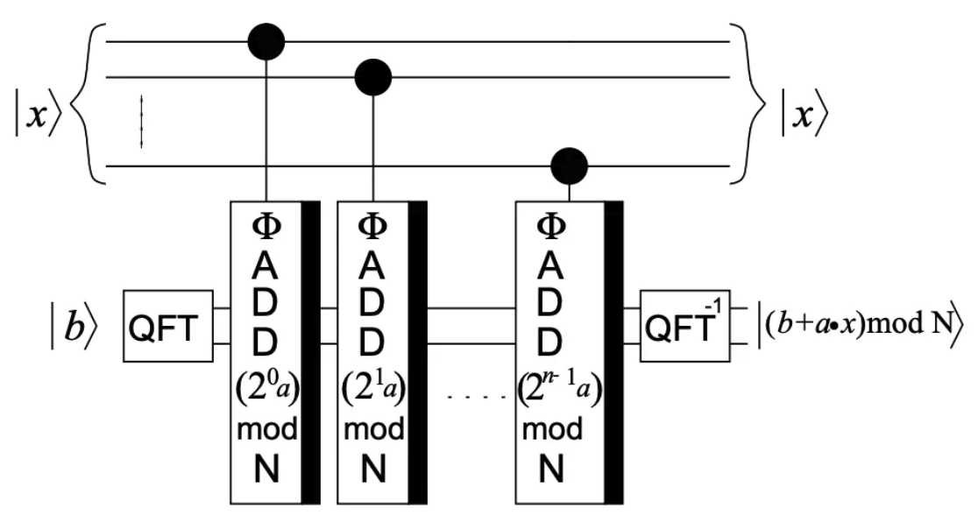
Shor’s algorithm
[U(a) gate]: Takes x to ax mod N
[Multiplier gate] Using the modular adder on each qubit of the x register,
It adds ax to the b register

Slide 11
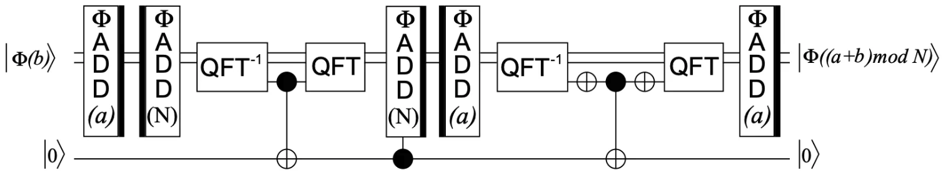
Shor’s algorithm
[Multiplier gate] Using the modular adder on each qubit of the x register, It adds ax to the b register
Modular Adder Gate: Using the adder gate and the inverse of the adder gate, it adds a to b modulo N

Slide 12
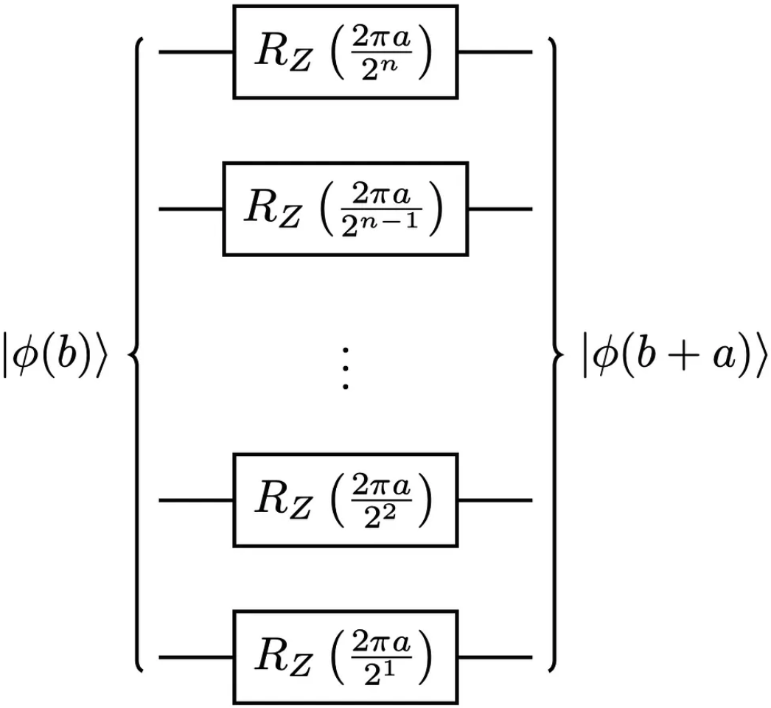
Shor’s algorithm
Modular Adder Gate: Using the adder gate and the inverse of the adder gate, it adds a to b modulo N
Adder Gate: Adds a to the phase of the input

Slide 13
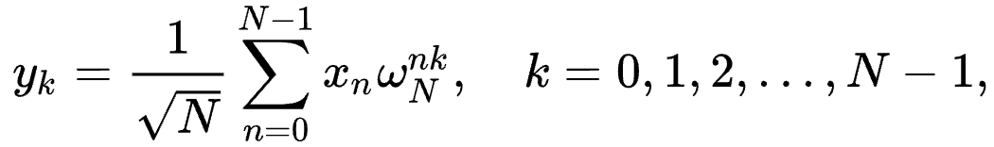

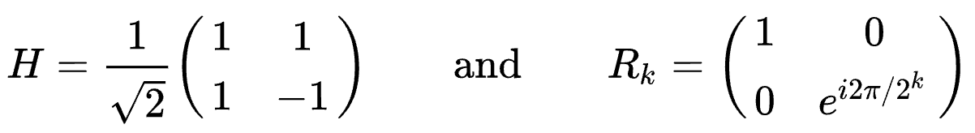
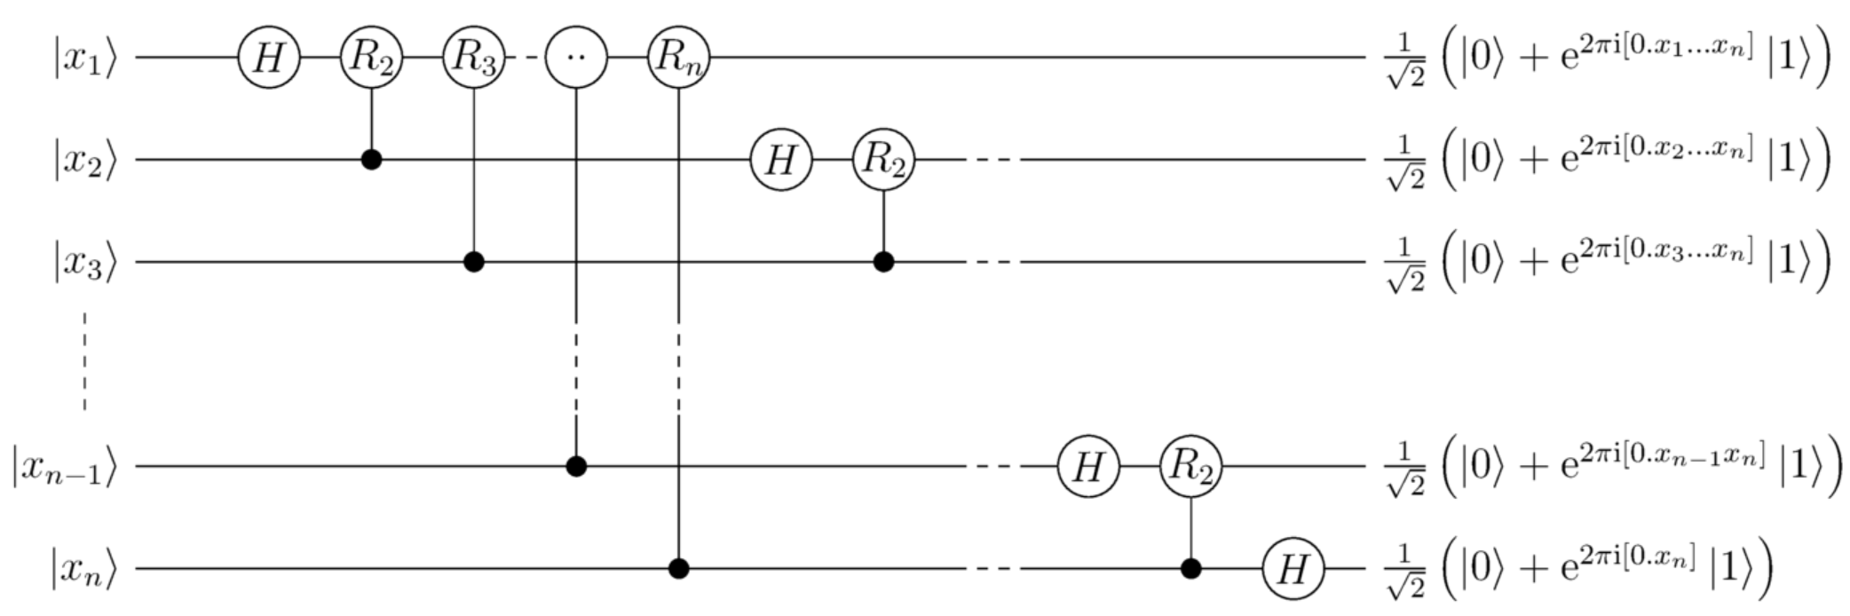

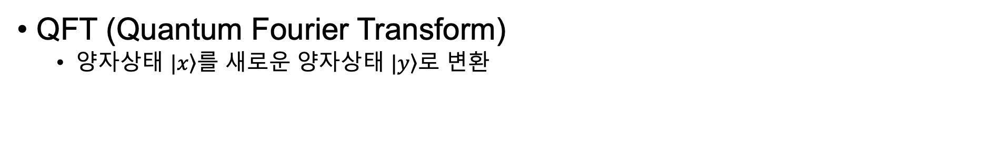
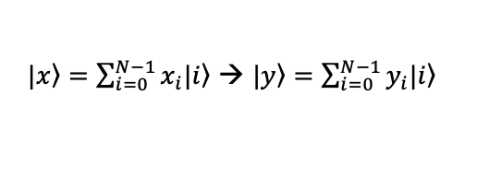
Shor’s algorithm
$\left.|x\right\rangle =\sum_{i=0}^{N−1}{x_{i}\left.|i\right\rangle }$ → $\left.|y\right\rangle =\sum_{i=0}^{N−1}{y_{i}\left.|i\right\rangle }$
:새로운 상태로 변환
QFT (Quantum Fourier Transform)
양자상태 $\left.|x\right\rangle$를 새로운 양자상태 $\left.|y\right\rangle$로 변환
$ω_{N}=e^{\frac{2πi}{N}} and ω_{N}^{n}$: N-th root of unity
Hadamard gate
phase gate
큐비트 상태가 1일 때만 위상에 영향을 줌

Slide 14



Shor’s algorithm
$\left.|x\right\rangle =\sum_{i=0}^{N−1}{x_{i}\left.|i\right\rangle }$ → $\left.|y\right\rangle =\sum_{i=0}^{N−1}{y_{i}\left.|i\right\rangle }$
:새로운 상태로 변환
QFT (Quantum Fourier Transform)
양자상태 $\left.|x\right\rangle$를 새로운 양자상태 $\left.|y\right\rangle$로 변환
Basis state: $\left.|x\right\rangle =\left.|x_{1},x_{2}…x_{1}\right\rangle$= $\left.|x_{1}\right\rangle ⨂\left.|x_{2}\right\rangle ⨂…⨂\left.|x_{n}\right\rangle$
Hadamard gate:
QFT$\left.(|x\right\rangle )=$ : Quantum Fourier Transform을 텐서곱으로 표현 가능
$ω_{N}=e^{\frac{2πi}{N}} and ω_{N}^{n}$: N-th root of unity
$∗$아래의 양자회로에서 해당 상태를 얻기 위해서 SWAP 게이트 사용
Hadamard gate
phase gate

Slide 15


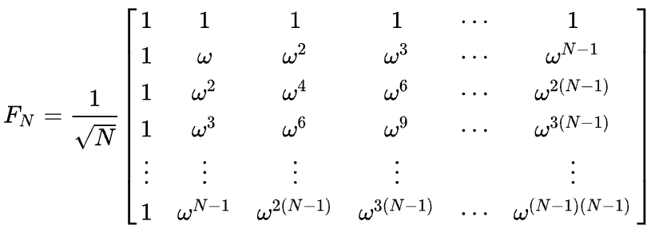
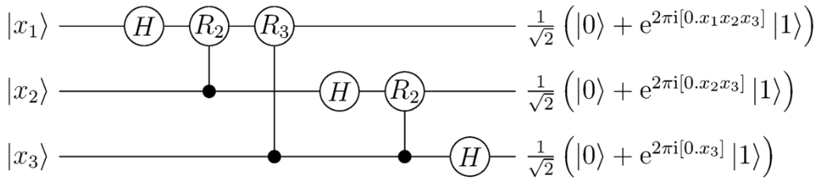
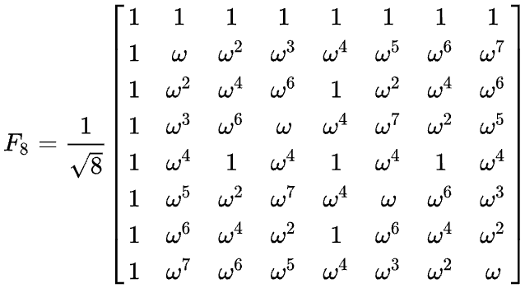

Shor’s algorithm
QFT (Quantum Fourier Transform)
Ex) Quantum Fourier transform on three qubit, $F_{8}$ with $n=3, N=8=2^{3}$
$ω=ω_{8}$: 8 root of unity → $ω^{8}={(e^{\frac{i2π}{8}})}^{8}=1$
3-qubit에 대한 푸리에 변환 행렬 표현

